Slide 1


IMPLEMENTASI DECISION TREE CLASSIFIER PREDIKSI BERDASARKAN TINGGI DAN BERAT BADAN
Miranda Yahya
4122024
S1 Ilmu Komputer

Slide 2

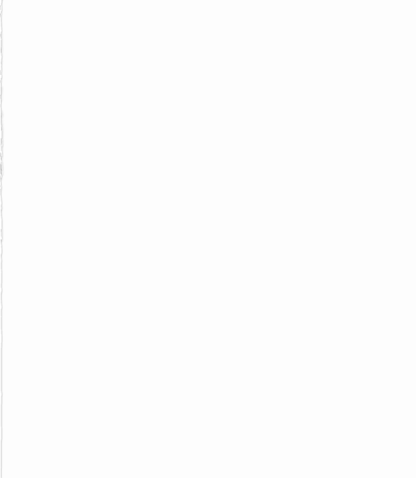
TUJUAN
- Membuat model Decision Tree untuk memprediksi apakah jumlah tinggi + berat badan > 200.
- Demonstrasi alur kerja machine learning dari data hingga deployment.
Langkah Utama:
1. Pembuatan dataset sintetik (500 data).
2. Pelatihan model dan evaluasi.
3. Visualisasi dan penyimpanan model.

Slide 3
DEKRIPSI DATA SET
Sumber Data: Dibuat secara acak (sintetik).
Fitur:
- Tinggi Badan (cm): 140–190 (nilai acak).
- Berat Badan (kg): 40–90 (nilai acak).
Label/Target:
- `1` jika (tinggi + berat) > 200, `0` jika tidak.
Contoh Data:
Tinggi | Berat | Label
172 | 45 | 0
185 | 82 | 1

Slide 4
PERSIAPAN DATA
Langkah:
1. Pemisahan Data: 80% latih, 20% uji (`train_test_split`).
2. Normalisasi: Tidak diperlukan (Decision Tree tidak membutuhkan scaling).
Contoh Kode:
from sklearn.model_selection import train_test_split X_train, X_test, y_train, y_test = train_test_split(df[["Tinggi", "Berat"]], df["Label"], test_size=0.2 )

Slide 5
PELATIHAN MODEL
Algoritma: Decision Tree Classifier
(`max_depth=3`).
Parameter Penting:
- `max_depth`: Membatasi kedalaman pohon untuk hindari overfitting.
- `random_state=42`: Hasil dapat direproduksi.
Kode Pelatihan:
from sklearn.tree import DecisionTreeClassifier
model = DecisionTreeClassifier(max_depth=3)
model.fit(X_train, y_train)

Slide 6
EVALUASI MODEL
Metrik Evaluasi:
- Akurasi: 0.92 (contoh).
- Laporan Klasifikasi:
- Precision, Recall, F1-Score untuk kedua kelas.
Contoh Hasil:
precision recall f1-score support
0 0.94 0.90 0.92 50
1 0.90 0.94 0.92 50

Slide 7
VISUALISASI DECISION TREE
Fitur Visualisasi:
- Setiap node menunjukkan aturan split (contoh: `Tinggi <= 172.5`).
- Warna menunjukkan kemurnian kelas (semakin gelap, semakin murni).
Gambar:
- Output dari `plot_tree()` (diambil dari kode).
Kode Visualisasi:
from sklearn.tree import plot_tree
plt.figure(figsize=(10, 5))
plot_tree(model, feature_names=["Tinggi", "Berat"], class_names=["<=200", ">200"], filled=True)
plt.show()

Slide 8
Penyimpanan Model
Tujuan: Menyimpan model untuk penggunaan ulang.
Teknologi: Modul `pickle` dari Python.
Kode Penyimpanan:
import pickle
with open("model_decision_tree.pkl", "wb") as file: pickle.dump(model, file)
Aplikasi:
- Integrasi dengan aplikasi web atau mobile.
- Prediksi real-time berdasarkan input pengguna.

Slide 9
KESIMPULAN & PENGEMBANGAN SELANJUTNYA
Kesimpulan:
- Model mencapai akurasi tinggi (92%) dengan fitur sederhana.
- Decision Tree mudah diinterpretasi.
Pengembangan:
- Uji coba dengan dataset lebih besar.
- Bandingkan dengan algoritma lain (Random Forest, XGBoost).

Slide 10
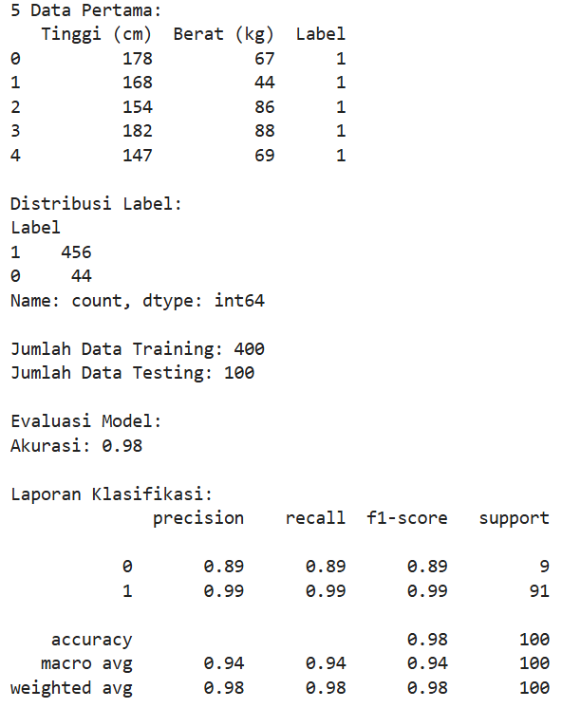
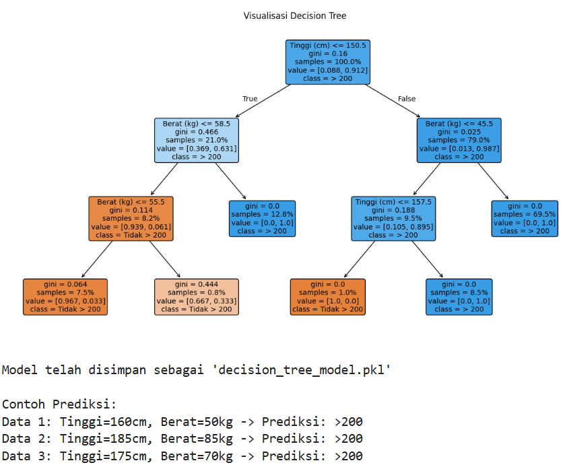
HASIL

Slide 11
Output yang Dihasilkan: - Tampilan 5 data pertama dari dataset - Distribusi label - Jumlah data training dan testing - Hasil evaluasi model (akurasi dan laporan klasifikasi) - Visualisasi pohon keputusan dalam window terpisah - Konfirmasi penyimpanan model - Contoh prediksi untuk 3 data sampel

Slide 12
TERIMAKASIH

